Slide 1




UBND HUYỆN TIÊN LÃNG
PHÒNG GIÁO DỤC VÀ ĐÀO TẠO
HỘI THI GIÁO VIÊN DẠY GIỎI CẤP HUYỆN
NĂM HỌC 2024 - 2025
Người thực hiện : Nguyễn Thị Hoa
Giáo viên trường : Tiểu học Bắc Hưng

Slide 2








TIẾNG VIỆT: BÀI 26
LUYỆN TẬP: VIẾT ĐOẠN VĂN THỂ HIỆN
TÌNH CẢM VỚI NGƯỜI THÂN

Slide 3
1
Đọc đoạn văn sau và trả lời câu hỏi
Trong nhà, mẹ là người luôn ở bên tôi. Mỗi khi tôi ốm hay mệt, mẹ thức thâu đêm chăm sóc tôi. Mỗi khi gặp bài học khó, mẹ là người động viên, giúp đỡ tôi. Được ai khen, tôi nghĩ ngay đến mẹ. Tôi biết mẹ sẽ rất vui khi tôi làm được việc tốt. Tôi rất yêu mẹ tôi.

Slide 4
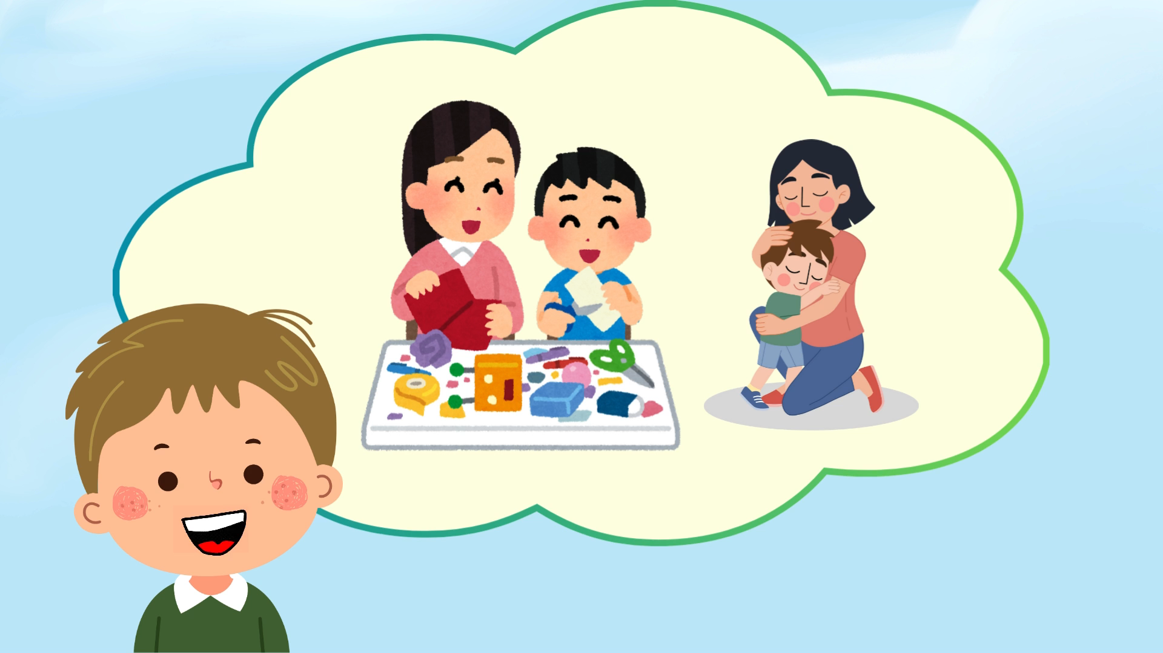

Slide 5
1
Đọc đoạn văn sau và trả lời câu hỏi
a. Trong đoạn văn trên, bạn nhỏ kể về ai?
b. Những câu nào thể hiện rõ nhất tình cảm của bạn nhỏ đối với người đó?
c. Vì sao người đó được bạn nhỏ yêu quý?

Slide 6


THẢO LUẬN

Slide 7
1
Đọc đoạn văn sau và trả lời câu hỏi
a. Trong đoạn văn trên, bạn nhỏ kể về ai?
Trong đoạn văn trên, bạn nhỏ kể về mẹ.
b. Câu nào thể hiện rõ nhất tình cảm của bạn nhỏ đối với người đó?
Những câu thể hiện tình cảm của bạn nhỏ với mẹ là: Được ai khen tôi nghĩ ngay đến mẹ. Tôi biết mẹ sẽ rất vui khi tôi làm được việc tốt. Tôi rất yêu mẹ tôi.
c. Vì sao người đó được bạn nhỏ yêu quý?
Vì từ những việc hàng ngày mẹ làm cho bạn nhỏ. Bạn nhỏ nhận được tình cảm yêu quý mà mẹ đã dành cho mình.

Slide 8
THỂ HIỆN TÌNH CẢM VỚI NGƯỜI THÂN
Người thân em muốn giới thiệu là ai?
Những việc người thân đã làm cho em
Tình cảm của em đối với người được nói đến
Yêu quý, kính trọng…
Biết ơn….

Slide 9
2
Viết 3 – 4 câu kể về tình cảm của em đối với người thân.
Gợi ý:
Người thân mà em muốn kể là ai?
Em có tình cảm như thế nào với người đó?
Vì sao?

Slide 10
HOẠT ĐỘNG
NHÓM ĐÔI

Slide 11
2
Viết 3 – 4 câu thể hiện tình cảm của em đối với người thân.
Yêu cầu:
Nội dung đoạn văn thể hiện tình cảm, cảm xúc của em đối với người thân.
Đoạn văn gồm từ 3 - 4 câu.
Khi viết câu, đầu câu phải viết hoa, cuối câu có dấu chấm. Câu đầu tiên của đoạn văn viết lùi vào 1 ô.

Slide 12
Củng cố - dặn dò:

Slide 13
Tạm biệt và hẹn gặp lại
các con vào những tiết học sau!

